Slide 1


Кредитный рейтинг: что это, как формируется и зачем нужен
Автор презентации: Presentacium.ru

Slide 2

Введение
В этой презентации мы разберём, что такое кредитный рейтинг, как он формируется и зачем нужен. Рассмотрим основные факторы, влияющие на рейтинг, сравним системы рейтингов в разных странах и обсудим, как рейтинги распределяются среди заёмщиков. Узнаем, как рейтинг влияет на процентные ставки и финансовое планирование, а также о рисках и мерах по улучшению рейтинга.

Slide 3

Определение кредитного рейтинга
1
Кредитный рейтинг — это числовой показатель, отражающий финансовую надёжность заёмщика и его способность своевременно погашать долги.
2
Он формируется на основе кредитной истории и финансовых показателей, таких как регулярность платежей и объём просроченной задолженности.
3
Например, рейтинг может варьироваться от 300 до 850 баллов, где более высокие значения указывают на лучшую платёжеспособность клиента.

Slide 4

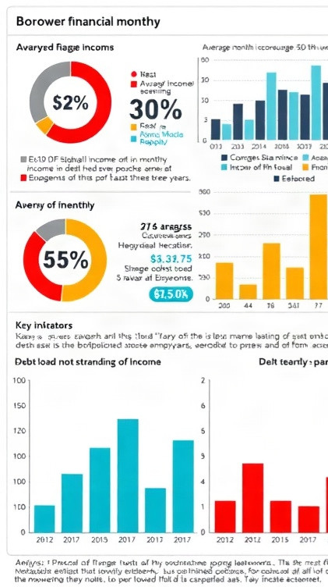
Факторы формирования кредитного рейтинга
Анализ платёжеспособности заёмщика осуществляется на основе финансовых показателей, таких как средний доход за последние три года, который должен превышать 50 тысяч рублей в месяц, а также текущей долговой нагрузки, которая не должна превышать 50% от дохода. Важную роль играет кредитная история: наличие просроченных платежей на 30 и более дней может снизить рейтинг.
Дополнительно учитываются макроэкономические факторы, например, уровень безработицы, который в некоторых регионах может достигать 10% и выше, влияя на общую стабильность платёжеспособности населения.

Slide 5

Влияние кредитного рейтинга на процентную ставку
Кредитный рейтинг влияет на процентную ставку по кредиту, так как отражает платёжеспособность заёмщика.
Например, при рейтинге в диапазоне от 800 до 850 средняя процентная ставка составляет около 5–6% годовых, тогда как при рейтинге ниже 600 ставка может достигать 15–20% годовых. Таким образом, разница в процентных ставках между заёмщиками с высоким и низким кредитным рейтингом может составлять более 10%.

Slide 6


Риски для заемщика с низким кредитным рейтингом
Заёмщик с низким кредитным рейтингом сталкивается с высокими процентными ставками по кредитам, которые могут достигать 20–30% годовых, что значительно увеличивает общую стоимость займа.
Вероятность отказа в выдаче кредита также высока: согласно статистике, до 70% заявок отклоняются банками для защиты своих рисков. Кроме того, заёмщики с низким рейтингом могут столкнуться с ограниченным выбором кредитных продуктов и более строгими условиями кредитования, что снижает их финансовую гибкость.

Slide 7
Значение кредитного рейтинга для кредиторов
1
2
Кредитный рейтинг позволяет кредиторам оценить вероятность возврата заёмных средств, минимизируя риски дефолта. Например, заёмщик с высоким рейтингом (например, AAA) имеет вероятность дефолта менее 1%, в то время как заёмщик с низким рейтингом (например, C) имеет вероятность дефолта более 70%.
Это влияет на условия кредитования, снижая процентные ставки для заёмщиков с высоким рейтингом и увеличивая их для заёмщиков с низким рейтингом.

Slide 8


Кредитный рейтинг и одобрение кредита
Кредитный рейтинг — это числовой показатель, который отражает финансовую надёжность заёмщика и влияет на решение банка о выдаче кредита. Например, рейтинг от 800 баллов и выше свидетельствует о высоком уровне платёжеспособности и позволяет получить одобрение по кредиту с низкой процентной ставкой, в то время как рейтинг ниже 600 баллов может значительно снизить шансы на одобрение или привести к менее выгодным условиям кредитования.
Важно помнить, что более 70% решений о выдаче кредита принимаются на основе анализа кредитного рейтинга заёмщика.

Slide 9


Использование кредитного рейтинга в финансовом планировании
Кредитный рейтинг — важный инструмент для оценки кредитоспособности заёмщика, который позволяет кредиторам принимать обоснованные решения о выдаче займов. Например, заёмщик с высоким кредитным рейтингом (850 баллов) имеет шанс получить кредит под 5% годовых, в то время как заёмщик с низким рейтингом (300 баллов) может столкнуться с процентной ставкой в 25% годовых.
Использование кредитного рейтинга в финансовом планировании помогает оптимизировать расходы и увеличить финансовую устойчивость за счёт более выгодных условий кредитования.

Slide 10
Кредитный рейтинг и его влияние на жизнь заемщика
1
2
Кредитный рейтинг — это числовой показатель, который отражает финансовую надёжность заёмщика и влияет на его способность получить кредит. Например, в США существуют различные кредитные бюро, такие как Equifax, Experian и TransUnion, которые присваивают рейтинги от 300 до 850 баллов.
Низкий кредитный рейтинг может привести к отказу в выдаче кредита или установлению более высокой процентной ставки, что делает займы более дорогими для заёмщика.

Slide 11


Меры по улучшению кредитного рейтинга
Снижение доли просроченной задолженности на 15% за счёт внедрения новых алгоритмов скоринга и более тщательного анализа платёжеспособности заёмщиков позволило повысить кредитный рейтинг на 5 пунктов.
Улучшение качества кредитного портфеля на 20% за счёт ужесточения требований к заёмщикам и оптимизации условий кредитования также способствовало увеличению кредитного рейтинга.
Проведение регулярной работы с проблемными долгами и повышение эффективности взыскания просроченной задолженности на 30% обеспечили дополнительные 3 пункта к кредитному рейтингу.

Slide 12
Роль кредитных бюро в формировании рейтинга
1
Кредитные бюро аккумулируют данные о кредитных историях более 70 миллионов заёмщиков в России, анализируя свыше 500 миллионов транзакций в год.
2
На основе этих данных формируются кредитные рейтинги, которые влияют на решение банков о выдаче кредитов.
3
Точность кредитных рейтингов, основанная на данных из бюро, повышает вероятность одобрения кредита на 30% и более, снижая риски для финансовых учреждений.

Slide 13
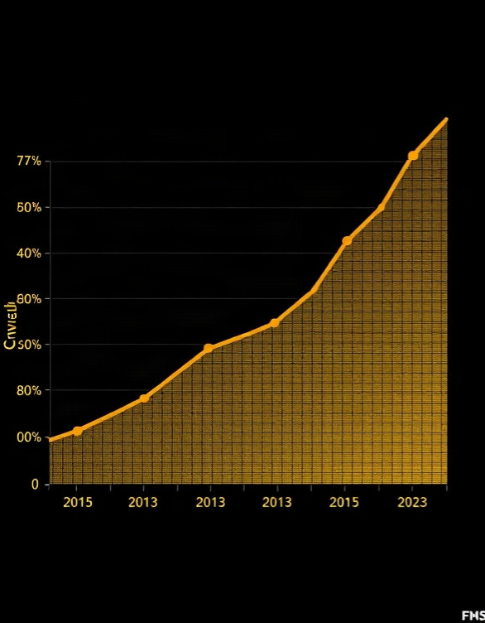
Современные тенденции в оценке кредитных рейтингов
Процент использования кредитных рейтингов при принятии решений о выдаче кредитов увеличился с 55% в 2015 году до 95% в 2023 году. Это демонстрирует растущую зависимость банков от кредитных рейтингов при оценке кредитоспособности заёмщиков. Параметр измеряется в процентах.

Slide 14

Спасибо за внимание!
Спасибо за внимание. В этой презентации мы рассмотрели кредитный рейтинг, его формирование и значение для заёмщиков и кредиторов. Мы обсудили факторы, влияющие на рейтинг, риски при низком рейтинге, а также меры по его улучшению.

